Slide 1

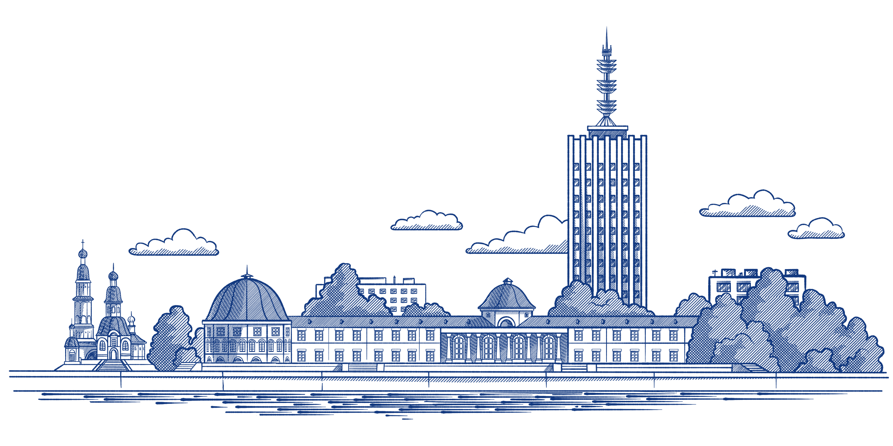
О Т Ч Ё Т
Главы муниципального образования
«Город Архангельск» о результатах своей деятельности,
деятельности Администрации муниципального образования
«Город Архангельск» за 2020 год

Slide 2








Бюджет
Налоговые
Реализация откорректированной
в условиях пандемии программы обеспечения устойчивости городского бюджета на 2018-2020 годы
Городское хозяйство
Социально-
культурная сфера
4 492,1
+ 7,7%
2 961,3
8 260,6
+ 32,4%
+ 19,3%
Неналоговые
723,1
- 32,1%
Прочие расходы
Бюджетный эффект
за годы реализации
> 412,0 млн. руб.
Безвозмездные
поступления
1 046,1
+ 3,9%
7 203,4
+ 39,7%
ДОХОДЫ
РАСХОДЫ
12 411,8
Разработка программы обеспечения устойчивости городского бюджета
на 2021-2023 годы
12 268,0
+ 1 910,1
млн. руб.
млн. руб.
+ 2 104,7
+ 18,2 %
+ 20,7%
ПРОФИЦИТ
143,8
Муниципальный долг
млн. руб.
1 499,0 млн. руб.
Впервые бюджет города > 12 млрд. руб.

Slide 3







Общая характеристика социально-экономического положения
Численность населения Архангельска на 01.01.2021
352,1 тыс. чел.
По состоянию на 01.01.2021 на территории города Архангельска зарегистрировано
10 077 организаций (без учета СМСП)
4,1%
уровень регистрируемой безработицы
в Архангельске
Среднемесячная начисленная
заработная плата, тыс. руб.
(по крупным и средним предприятиям)
Объем отгруженных товаров собственного производства, выполненных работ и услуг организациями города, млн. руб.
на 7,0%
на 3,3%
Оборот розничной торговли, млн. руб.
Объем платных услуг, млн. руб.
на 10,0%
на 23,2%

Slide 4











Развитие города Архангельска
Муниципальный проект
«Архангельск – город возможностей для каждого»
Указ Президента РФ
от 21.07.2020 № 474
Указ Президента РФ
от 07.05.2018 № 204
Цель проекта – создание возможностей для каждого, условий для комфортной и безопасной среды проживания
Сроки реализации: 2019-2024 годы
В 2020 году проект актуализирован и содержит:
148 мероприятий
28 целевых показателей
8 задач
Бюджет проекта 82 716,8 млн. руб.
Исполнители мероприятий:
Администрация МО «Город Архангельск», исполнительные органы
государственной власти Архангельской области, организации города Архангельска
В 2020 году:
Запланирована реализация 93 мероприятий:
полностью завершены 15 мероприятий
в стадии реализации находятся
78 мероприятий
Исполнено
9 693,3 млн. руб.,
в том числе
3 644,6 млн. руб. бюджетных средств
Достигнуты плановые значения
18 целевых показателей

Slide 5













Проектное управление
Для решения нестандартных проблем (задач) применяются
принципы проектного управления
Энергосбережение
в муниципальных учреждениях
Любимому городу – чистые газоны!
Экономия в 2020 году
Создание умных остановок
Молодежный капитал
29,0 млн. руб.
тепловой энергии
8,0 млн. руб.
электрической энергии
Учет административных правонарушений
Мусор и чистота города
В распоряжении учреждений осталось
Формирование рынка арендного жилья
> 1,0 млн. руб.
> 0,4 млн. руб.
Единое парковочное пространство
Архангельск – город возможностей для каждого
Бюджет твоих возможностей
Большая перемена
В 2020 году реализованы проекты на сумму
7,7 млн. руб.
1,1 млн. руб. на улучшение школьной инфраструктуры
и проведение мероприятий
«От спортивной площадки к вершинам ГТО»
«Пять оттенков футбольного мастерства»
«Спортивное детство – счастливое детство»
«Тактический городок на острове Краснофлотский»
РЕАЛИЗАЦИЯ
ИНИЦИАТИВ ШКОЛЬНИКОВ
В 2021 году
на реализацию проектов будет направлено
4,4 млн. руб.
«Соломбальская спарта»
«Преемственность поколений»
«Хочешь вырасти? Запомнить просто:
ГТО – витамины роста»
«Эко-парк» (школа № 12)
«Хранитель времени» (школа №59)
Новое оборудование для театра (школа № 12)

Slide 6








Муниципальное управление
В 2020 году реализовывались
6 муниципальных программ муниципального образования
«Город Архангельск»
В 2020 году уполномоченным органом проведено 518 конкурентных закупок
Количество муниципальных служащих, прошедших обучение по программам повышения квалификации
в 2020 году
15 ведомственных целевых программ
Объем закупочных процедур составил
2,7 млрд. руб.
Экономия
бюджетных средств
131,0 млн. руб.
5 подпрограмм
74 человека
На реализацию муниципальных программ
в 2020 году израсходовано
12,1 млрд. руб.
Ресурс для осуществления закупок:
«Витрина закупок» «Амаркет»
20 студентов прошли практику
Производится
перевод сотрудников на электронные
трудовые книжки
Достигнута степень эффективности муниципальных программ
4 программы – высокая > 90%
2 программы – средняя > 70%
Экономия 3,8 млн. руб.
На постоянной основе проводится обучение специалистов и заказчиков
МКУ «Центр бухгалтерского и экономического обслуживания»
Централизовано 101
муниципальное учреждение
и 8 администраций
территориальных округов
Экономия средств городского бюджета от централизации
в 2020 году составила 95 млн. руб.
В 2021-2022 годах
+ 45 муниципальных учреждений

Slide 7








Инвестиции, поддержка малого и среднего предпринимательства
Поддержка малого и среднего предпринимательства
Инвестиции в основной капитал
(по сопоставимому кругу предприятий
в действующих ценах), млрд. руб.
бюджетные инвестиции, млрд. руб.
В Архангельске зарегистрировано
15 714 субъекта
на 11%
на 19,7%
Снижение количества субъектов МСП
на 1 217 в 2020 году вызвано распространением COVID-19
из них
Действует регламент сопровождения инвестиционных проектов
Заключено
21 соглашение
о взаимодействии
с представителями
бизнес структур
В перечень муниципального имущества, предназначенного
для передачи во владение и
(или) пользование субъектам
МСП включен 181 объект
В рамках преимущественного права выкупа арендуемого имущества заключено
7 договоров купли-продажи
с субъектами МСП
Утверждена дорожная карта МИС
Администрацией образована комиссия по обеспечению устойчивого развития экономики и социальной стабильности
в условиях пандемии
Оказана имущественная поддержка 30 субъектам МСП
Предусмотрена реализация 34 мероприятий
Проведено 5 заседаний
Выработано >20 рекомендаций
В 2020 году:
Продолжение строительства здания вокзала для обеспечения водных перевозок
Администрация города в 2020 году оказала поддержку субъектам МСП на сумму
> 300 млн. руб.
Запуск нового завода
по производству
древесных гранул
Продолжение строительства центра семейной медицины
Проведена оценка регулирующего воздействия
5 проектов нормативных правовых актов

Slide 8




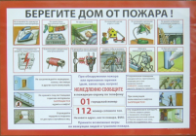
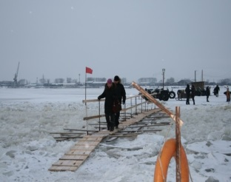
Муниципальный контроль
Контроль за соблюдением Правил благоустройства
Правовая деятельность
Количество
нарушений Правил
607
Составлено
40 протоколов об административных правонарушениях
Наложено штрафных санкций
на сумму
16,9 млн. руб.
Проведена правовая экспертиза 9 191 МПА
Антикоррупционной экспертизе подвергнуто
2 383 МПА
Жилищный контроль
В пользу Администрации взыскано 22,0 млн. руб.
по исковым заявлениям
Проведено 336 внеплановых проверок
Размер исполнительского сбора снижен на 7,5 млн. руб.
Выявлены нарушения
по 163 проверкам
Контрольно-ревизионная деятельность
Сумма вынесенных штрафов составила
9,4 млн. руб.
В 2020 году проведено 23 контрольных мероприятия
Допущено нарушений
на сумму 7 296,3 тыс. руб.
Дорожный контроль
Предупреждение ГО и ЧС
Осуществляется контроль
за соблюдением Правил благоустройства
в рамках восстановления дорожного полотна после производства земляных работ
Проведен комплекс мер по пожарной безопасности
Сооружено 6 пешеходных
и 1 транспортная ледовых переправ
Выдано 321 согласование
на производство земляных работ
Выставлено 250 различных знаков
безопасности на водных объектах

Slide 9








Строительство
100,7 тыс. кв. м жилья введено
в 2020 году
4,9 тыс. кв. м
индивидуального жилья в 2020 году
514,7 тыс. кв. м
введено жилья
за 5 лет
ВЦП «Обеспечение жильем молодых семей …»
В 2020 году 15 семей улучшили жилищные условия в рамках ВЦП
02.04.2020 утвержден новый
Генеральный план до 2040 года
Реализация национального проекта
«Жилье и городская среда»
Выдано 305 разрешений
на строительство объектов капитального строительства
В 2020 году снесено 74 дома
по программе «Переселение граждан
из непригодного для проживания
(аварийного) жилищного фонда …»
Выдано 96 разрешений
на ввод объектов в эксплуатацию
Для 80% территорий города Архангельска
разработаны проекты планировок
До 2025 года планируется расселить
более 150 тыс. кв. м жилья ( > 9 100 чел.)
Разработаны проекты планировки районов
«Боры», «Бревенник», западной части Цигломени
147 тыс. кв. м – жилье в рамках инвестиционных проектов
В 2020 году:
ведено в эксплуатацию 2 дома;
ведется строительство 2 домов под расселение;
расселено 978 человек (17,7 тыс. кв. м аварийного жилья)
Отправлен на доработку
проект планировки
района «Боры»
Утверждены проекты планировки районов «Бревенник», западной части Цигломени

Slide 10

Управление муниципальной собственностью
Балансовая стоимость муниципального имущества 41,2 млрд. руб., в том числе:
Функционирует
10 МУП и 4 ООО
Выручка муниципальных ООО от реализации товаров
(работ , услуг) по итогам 2020 года составила 261,5 млн. руб.
Выручка МУП от реализации товаров (работ , услуг) по итогам 2020 года составила
690,8 млн. руб.
По каждому МУП разработана программа развития
В 2020 году :
Оперативное управление
9,1 млрд. руб.
Хозяйственное
ведение
3,3 млрд. руб.
Казна
28,8 млрд. руб.
принято решение о приватизации МУП «Стигла» путем
преобразования в ООО «Стигла»;
изменено название ООО «Рембыттехника» на ООО «Управление
капитального строительства», внесены изменения в перечень видов деятельности
Доходы городского бюджета от сдачи в аренду муниципального имущества, млн. руб.
Доходы городского бюджета
от сдачи в аренду муниципальных земельных участков, млн. руб.
Доходы городского
бюджета от продажи муниципальной собственности, млн. руб.
на 4,0% к плану
на 43,0% к плану
на 9,6% к плану
Заключено
464 договора аренды
Заключено
115 договоров аренды

Slide 11








Дошкольное образование
Численность воспитанников
в системе дошкольного образования
в 2020 году, чел.
Реализация национального проекта «Демография»
В 2020 году:
Введен в эксплуатацию детский сад на 220 мест
в округе Варавино-Фактория
Завершено строительство детского сада на 280 мест в округе Майская горка и детского сада на 280 мест
в округе Варавино Фактория
19 457
Впервые
в детские сады направлены дети годовалого возраста
Строится:
2 детских сада на 280 мест каждый в округе Майская горка
Создано 780
новых мест
В 2020 году проведен капитальный ремонт третьих этажей:
МБДОУ «Детский сад № 119»
МБДОУ «Детский сад № 135»
МБДОУ «Детский сад № 121»
МБДОУ «Детский сад № 117»
МБДОУ «Детский сад № 124»
Среднемесячная начисленная заработная плата работников детских садов, тыс. руб.
создано 250
новых мест
на 21,0%
В 2020 году разработана ПСД для поведения капитального ремонта третьих этажей детских садов
В 2021 году планируется капитальный ремонт
третьих этажей детских садов: № 94, 113, 118, 131
Реализация национального проекта «Образование»
На базе 65 образовательных организаций дошкольного образования функционируют пункты по оказанию методической, диагностической и консультативной помощи

Slide 12

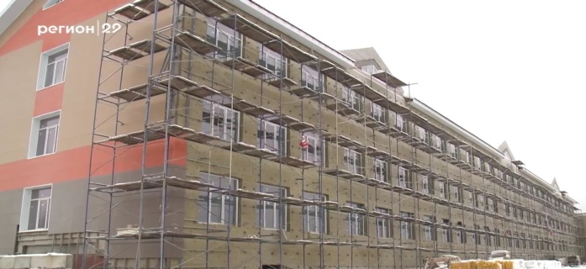

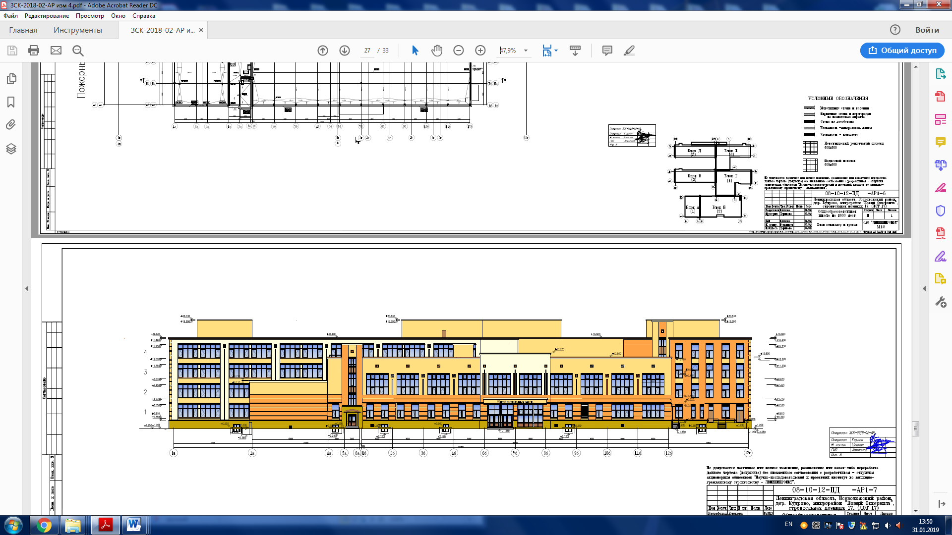

Общее и дополнительное образование
37 530 человек обучаются
в общеобразовательных учреждениях города
99,7% - уровень обученности школьников
Реализация национального проекта «Образование»
Продолжается строительство школы
на 860 мест
в округе Варавино-Фактория
Среднемесячная начисленная
заработная плата
учителей МОУ, тыс. руб.
Единовременная выплата молодым специалистам
в размере 20 тыс. руб.
выплачена 228 учителям
на 11,3%
Реализуется проект
«Кадровый автобус»
В 2020 году начато строительство школы на 1600 мест в округе Майская горка
Действует резерв
кадров «Руководитель
образовательного учреждения»
В целях трудоустройства несовершеннолетних
Создано 160 рабочих мест,
трудоустроено 317 несовершеннолетних
В 2020 году:
Проведен комплексный капитальный ремонт МБОУ СШ № 77;
Начался капитальный ремонт МБОУ СШ № 9;
Началась подготовка к комплексному капитальному ремонту МБОУ СШ № 22
Дополнительное образование
78% - доля детей
в возрасте 5-18 лет, охваченных дополнительным образованием
В ГИС АО «Навигатор» опубликована 891 программа,
зачислено 11 258 человек
В 2020 году привлечено областное финансирование
Проведен капитальный ремонт
в 32 учреждениях
Реализуются проекты: «ПроеКТОрия», «Билет в будущее»

Slide 13


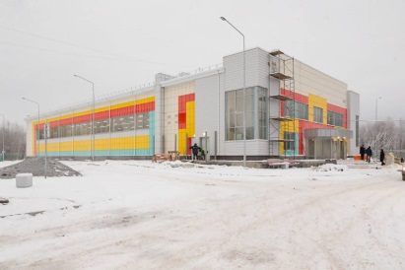
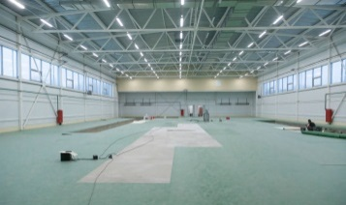

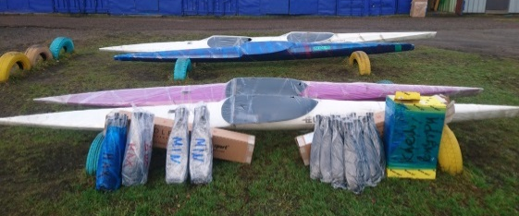
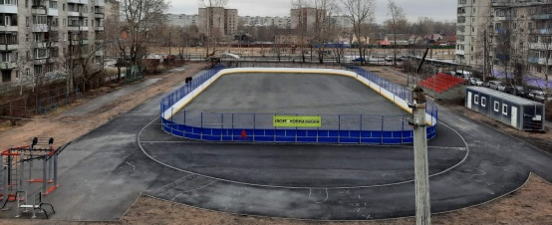
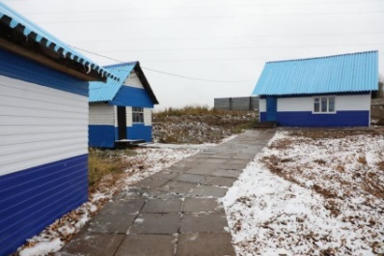
Физическая культура и спорт
Реализация национального проекта «Демография»
Доля горожан, систематически занимающихся физической культурой и спортом в 2020 году составила 35%
В 2020 году сдан ФОК
в округе Варавино-Фактория
К 2025 ГОДУ БОЛЕЕ 55%
6 433
ребенка
занимаются в муниципальных учреждениях физической культуры
и спорта
Ведется поставка оборудования, подготовительные работы для начала тренировочного процесса
Проведен конкурс
«Спортивный олимп»
В школу олимпийского
резерва им. Соколова Л.К.
приобретен спортивный инвентарь и оборудование
для занятий гребным
видом спорта
награждено
50 человек
Мероприятия, направленные на развитие сферы физической культуры и спорта:
Проведено обустройство ФОК открытого типа на стадионе МБОУ
МО СШ № 17
Продолжена модернизация
лыжного стадиона «Саломаты»
Осуществлена модернизация гребной базы

Slide 14




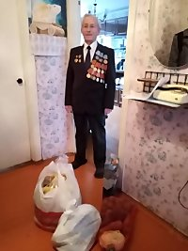
Социальная политика
Количество многодетных семей
в Архангельске, ед.
Численность детей-сирот и детей,
оставшихся без попечения родителей, чел.
Профилактика безнадзорности
За 2020 год зарегистрировано
128 преступлений, совершенных несовершеннолетними
на 16,3%
к уровню 2019 года
В 2020 году
126 детей
обрели свою
семью
Количество совершенных краж
на 45,7%
к уровню 2019 года
Количество детей-сирот,
подлежащих обеспечению
жильем, чел
Количество квартир, приобретенных
для детей-сирот, детей, оставшихся
без попечения родителей, ед.
167 квартир за 5 лет
Угон
автотранспорта
на 30,0%
к уровню 2019 года
Преступления, совершенные
подростками
в общественных местах
на 20,5%
к уровню 2019 года
16 006 учащихся начальной школы обеспечиваются бесплатным горячим питанием
К празднованию 75-й годовщины Победы
в ВОВ вручено 1 799 юбилейных медалей
12 семьям погибших защитников Отечества произведена компенсация расходов по текущему ремонту квартир
в размере 25 тыс. руб.
В связи с распространением COVID-19 в 2020 году
система организации отдыха детей не функционировала

Slide 15









Культура и молодежная политика
В 2020 году проведен капитальный и текущий ремонт в 13 муниципальных учреждениях
Реализация национального проекта «Культура»
В 2022-2024 годах планируется:
создание 2 модельных библиотек:
на базе библиотеки № 1 им. Е.С. Коковина;
на базе библиотеки № 5 им. Б.В. Шергина
Культурно-досуговая деятельность
Проведено 2 095 мероприятий,
которые посетило > 400 чел.
Разработаны новые формы онлайн-работы с населением
Молодежная политика
Проведено 852 онлайн мероприятия, количество просмотров > 1,4 млн.
В мероприятиях
по реализации молодежной политики приняли участие 42 тыс. чел.
Проведены:
летний молодежный марафон
«Здоровый Архангельск»
Дополнительное образование
конкурс «Быть молодым…»
За счет средств
городского бюджета
обучается 2 593 чел.
В конкурсах
и фестивалях приняли участие 2 291 чел.
В рамках конкурса
«Доброму городу – добрые дела»
реализовано 6 проектов социально
ориентированных НКО с общим фондом 0,3 млн. руб.
фестиваль
«Помним. Гордимся. Верим.»
Библиотечно-информационное обслуживание
молодежный праздник «Факультатив»
Функционирует 19 библиотек
конкурс
«Умный Архангельск»
Зарегистрировано пользователей муниципальных библиотек
55 041 чел.
Большинство мероприятий проводились в онлайн формате
Число посещений муниципальных библиотек
402 941

Slide 16

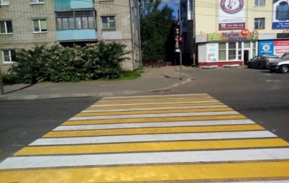

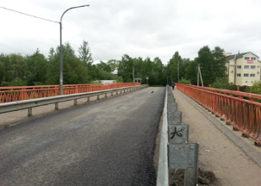
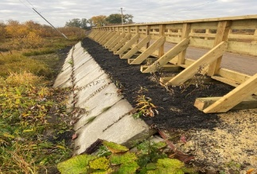
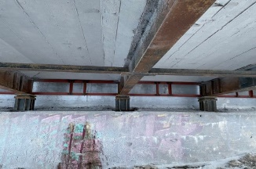
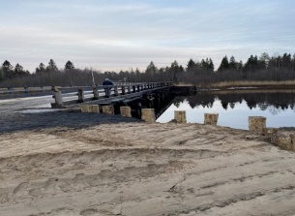
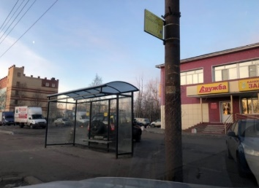


Дорожное хозяйство
Реализация национального проекта «Безопасные и качественные автомобильные дороги»
Выполнен ремонт
50 км дорог, в рамках
НП «БКАД» – 36,7 км
19 км тротуаров
На дорожное хозяйство
в 2020 году израсходовано
1 533,8 млн. руб., в рамках
НП «БКАД» – 789,2 млн. руб.
Установлено 146 Г-образных опор,
295 дорожных знака,
устроены искусственные неровности
на 5 пешеходных переходах
Проведен ямочный ремонт
на площади 5,6 тыс. кв. м
Установлено 9,6 км пешеходных ограничивающих ограждений
Нанесена разметка
общей площадью
32 тыс. кв. м
Выполнены работы по содержанию и ремонту мостовых сооружений
В 2021 году:
В рамках реализации НП «БКАД» планируется провести ремонт 12,7 км дорог общей площадью 118 546,02 кв. м:
- ул. Магистральная от ул. Тяговая до Архангельского шоссе;
- Маймаксанское шоссе от ул. Советская до ул. Мостовая;
- ул. Победы от Маймаксанского шоссе до ул. Капитана Хромцова;
- ул. Беломорской Флотилии от пр. Никольский до наб. Георгия Седова;
- ул. Гайдара от ул. Нагорная до ул. Наб. Северной Двины;
- ул. Мещерского от ул. Советская до ул. Адмирала Кузнецова;
- ул. Русанова от пр. Ленинградский до Окружного шоссе
Отремонтированы:
1 дворовая территория,
2 проезда к территориям
многоквартирных жилых домов
Установлено 26 павильонов, отремонтировано 27 павильонов
При выделении финансирования
из федерального и областного бюджетов запланирован ремонт 5,3 км дорог
Проведение дезинфекции павильонов ожидания

Slide 17





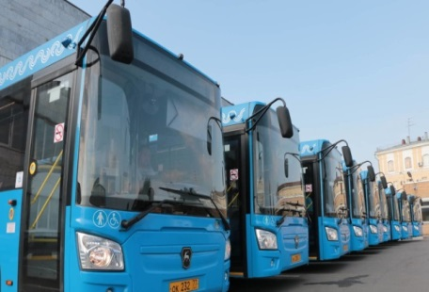

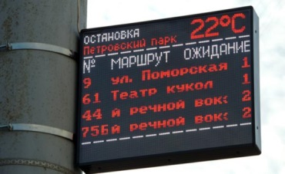
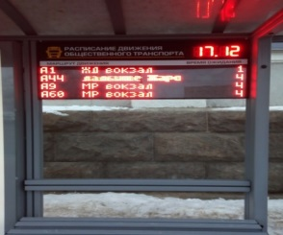

Транспорт
В 2020 году перевезено
33,7 млн. пассажиров
В 2020 году в лизинг приобретено 47 автобусов
Реализуется
план оптимизации маршрутной сети городского пассажирского транспорта
По транспортной карте «Льготная» совершено
1 503 тыс. поездок
Малый класс
35 единиц
Средний класс
12 единиц
Маршрутная сеть
36 маршрутов
Итого по маршрутам города курсирует
162 новых автобуса
2 маршрута в сравнении с 2019 годом
Реализуется проект
«Создание умных остановок»
Устанавливаются:
Функционирует система электронной оплаты проезда в городском пассажирском транспорте
информационные
аншлаги с QR кодами
В 2020 году:
Продолжится обновление автобусного автопарка
Мониторинг движения общественного транспорта
по системе ГЛОНАСС
Будут заключены
новые контракты
с перевозчиками
информационные табло

Slide 18


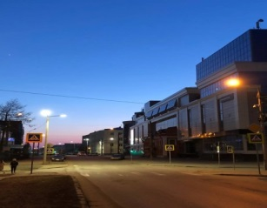

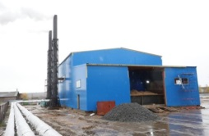

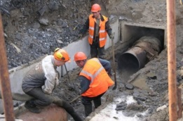
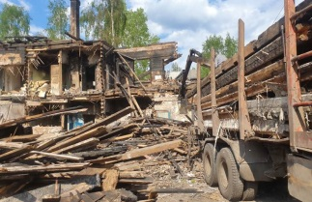
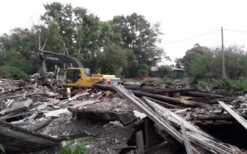
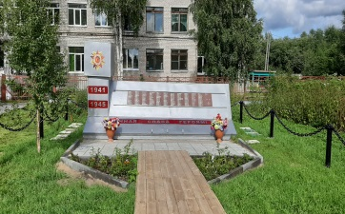


Городское хозяйство
Уличное освещение
Процент горения светильников 74%
В рамках концессионного соглашения ООО «РВК-Центр»:
1 700 светильников заменено
В 2020 году:
В 2021 году планируется:
реконструкция аварийных участков канализационных трубопроводов 4 573 м;
работы по санации канализационного
коллектора в ТО Майская горка;
реконструкция ВНС № 91;
строительство трубопровода от ВНС № 91;
строительство дюкера через реку Кузнечиха;
реконструкция 140 водопроводных колонок;
реконструкция автоматизированных решеток
на центральной канализационной насосной станции, ул. Нагорная
реконструкция очистной станции № 3
с внедрением водовоздушной промывки фильтров;
строительство станции ультрафиолетовой очистки воды на ЦОСВ с лампами среднего давления;
реконструкция дренажных систем фильтров
с переводом на одну загрузку;
реконструкция системы контроля
и управления процессами водоподготовки
за счет внедрения автоматизации;
29 пешеходных переходов дополнительно освещено
> 2,5 тыс. м участков линий наружного освещения отремонтировано
Выполнены работы по проектированию 4-х
линий наружного освещения
10 монументов и памятников ВОВ освещено
24,63 км электрических сетей отремонтировано собственниками
Теплоснабжение
Капитальный ремонт домов
Территориальные общественные
объединения
Заменено 4,7 км тепловых сетей
Количество многоквартирных жилых домов,
в которых проведен капитальный ремонт
за счет средств фонда капитального ремонта , ед.
Введена в эксплуатацию
новая котельная
на территории АО
«Архангельская РЭБ Флота»
Зарегистрировано
16 ТОС
Выполнена реконструкция
участка тепловой сети
по просп. Обводный канал
между ул. Воскресенская
и ул. Попова
652 дома за 5 лет
Финансирование
ВЦП «Поддержка ТОС»
в 2020 году
6 028,4 тыс. руб.
В 2020 году
реализовано
12 социально
значимых
проектов
Обращение с ТКО
Заключено соглашение
с ООО «ЭкоИнтегратор»
Установлено
2 182 пластиковых
74 металлических контейнера
48 бункеров
За 4 года реализовано
58 проектов

Slide 19


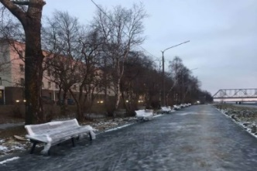
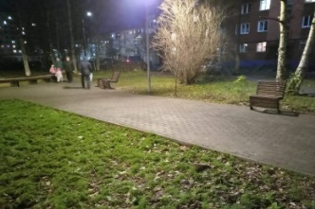
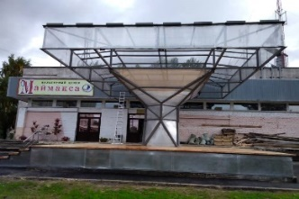
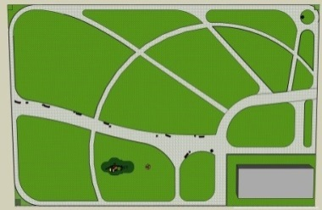
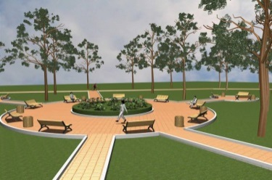
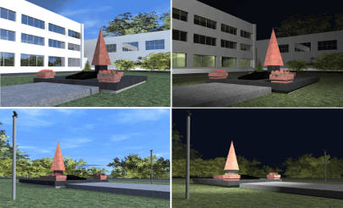
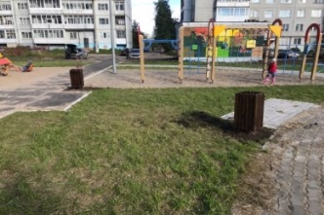
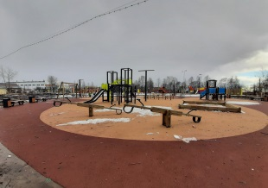
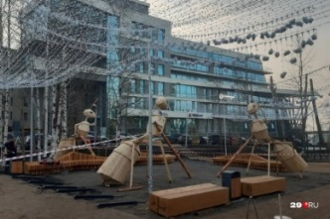
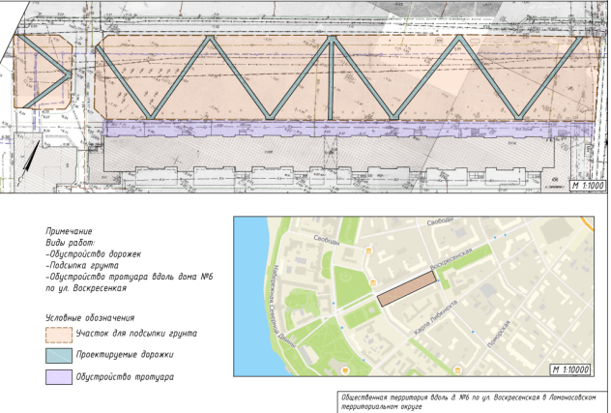
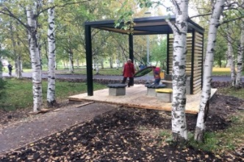
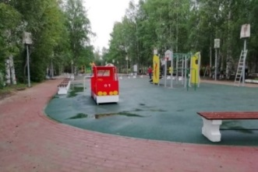
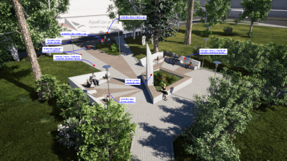
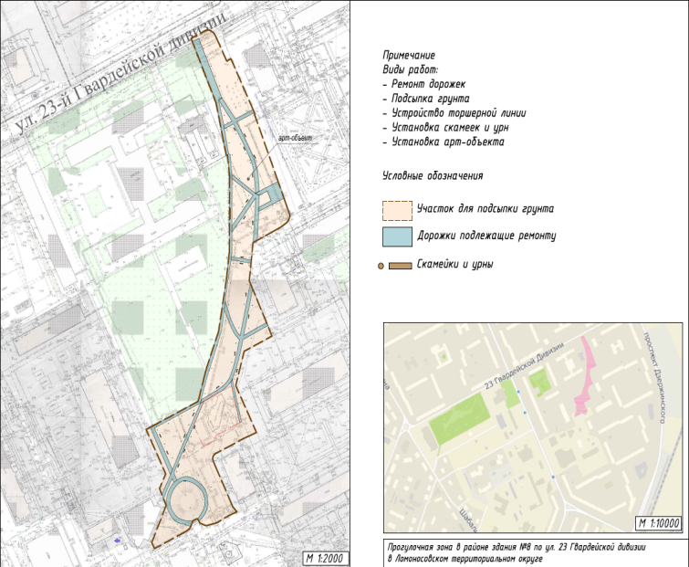

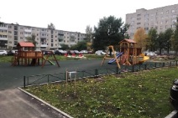
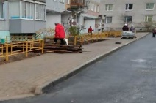
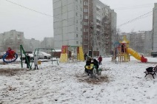
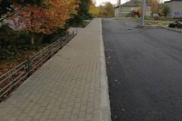
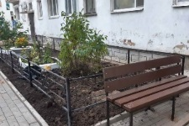
Формирование комфортной городской среды
Объем финансового обеспечения
МП «Формирование современной городской среды» 296,4 млн. руб.:
В 2020 году завершены работы по благоустройству
8 общественных территорий,
1 общественная территория будет завершена в 2021 году
В 2021 году планируется благоустроить
6 общественных территорий 7 дворовых территорий
Общественная территория
по Набережная Северной
Двины (от "Праги" до
Железнодорожного моста)
Общественная территория
в границах домов № 104, 106, 108 по ул. Воскресенской;
№ 32 по ул. Шабалина А.О.
Общественная территория
сквер имени 12-ой бригады Морской пехоты, в районе
КЦ "Маймакса"
Общественная территория
ул. Дачной, 38, 40 – ул. Воронина В.И., 53, 55
Общественная территория
ул. Русанова – просп. Ленинградский
Общественная территория
Набережная Северной Двины (от ул. Володарского
до Морского музея)
Общественная территория
по ул. Химиков
Парк у бывшего здания
МКОУ СОСШ № 41
по пр. Никольскому, д. 24
Общественная территория
у Ломоносовского ДК
Общественная территория
ул. Воронина В.И., 32
Общественная территория
по ул. Партизанская, д. 28
Сквер в районе
Архангельского городского культурного центра
Прогулочная зона
в районе здания № 8
по ул. 23 Гвардейской
дивизии
Общественная территория
вдоль дома
№ 6 по ул. Воскресенской
В 2020 году завершены работы по благоустройству
16 дворовых территорий многоквартирных жилых домов

Slide 20





Работа с гражданами
Количество обращений граждан, ед.
В 2020 году предоставлялись:
50 видов муниципальных услуг
23 вида государственных услуг
В электронном
виде поступило
> 4000
обращении
граждан
Количество предоставленных муниципальных услуг, ед.
Количество предоставленных государственных услуг, ед.
В 2020 году:
на личных приемах принято 272 гражданина
На территории МО «Город Архангельск» действуют:
В 2020 году гражданами подано:
Общественный совет
при Главе муниципального образования «Город Архангельск»
3 463
заявления
зачисление детей в детские сады
3 551
заявлений
подано на
предоставление муниципальных услуг
в электронном виде
1 482
заявления
признание граждан малоимущими
8 общественных советов
в Администрациях
территориальных округов муниципального образования
«Город Архангельск»
В 2020 году
проведено
3 заседания
760
заявлений
перепланировка жилых помещений
1 750
заявлений
право производства земляных работ

